Slide 1
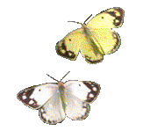
APRENDAMOS DE MARIPOSAS EN YUMTSIL

Slide 2
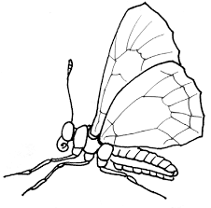
¿Qué son las mariposas?
Son también llamadas lepidópteros son animales invertebrados que pertenecen al grupo de los artrópodos (insectos voladores).
Veamos cuales son las partes del cuerpo
de una mariposa.
Toca las flechas en el orden que indica.
Ala anterior
Ala posterior
Antenas
Ojos
1
4
Probóscide
2
5
3
6
Patas

Slide 3
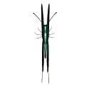
¿Cuantos tipos de mariposas hay?
Existen 2 tipos
Las diurnas que son las de colores mas llamativos.
Y las nocturnas conocidas como polillas de colores oscuros

Slide 4
¿Por qué son tan importantes las mariposas?
Son indicadoras del estado de salud del habitad es por eso que es importante la conservación y el manejo de ellas para garantizar una función ecosistemica ya que su ciclo de vida esta directamente asociado con las plantas.
Sabias que…
Las mariposas han sobrevivido en el planeta los últimos 140 millones de años.

Slide 5
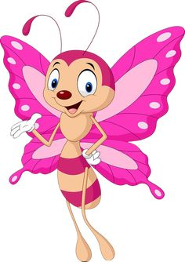
¿Cuál es su ciclo de vida? Da click sobre el video para descubrirlo.

